Slide 1


PROYECTO Chat Bot
Joel reynaldo condori tumiri

Slide 2
Consigna chat Bot
Resolver un problema de un escenario real, misma que deberá mostrar una propuesta de solución al problema
Reducción de la carga de trabajo del equipo de atención al cliente al manejar consultas comunes de manera automatizada.
Respuestas rápidas y precisas a las consultas de los clientes, mejorando la satisfacción del cliente.
Disponibilidad 24/7 del chatbot para brindar soporte y respuestas a los clientes en cualquier momento.

Slide 3
introducción
objetivo
Contexto del proyecto: El proyecto del chatbot se centra en mejorar el servicio de atención al cliente de una empresa de comercio electrónico. El chatbot se desarrollará como una aplicación web que estará integrada en los canales de chat en vivo
El objetivo principal es automatizar y agilizar el proceso de atención al cliente al proporcionar respuestas rápidas y precisas a las consultas y preguntas más comunes de los clientes. El chatbot actuará como un asistente virtual que interactuará con los clientes, comprenderá sus consultas utilizando tecnologías de procesamiento de lenguaje natural y proporcionará respuestas relevantes.
Al implementar el chatbot, la empresa, tienda, etc. espera mejorar la eficiencia operativa al liberar tiempo para que los agentes de servicio al cliente se enfoquen en consultas más complejas o de mayor valor. Además, se espera aumentar la satisfacción del cliente al brindar respuestas inmediatas y disponibles las 24 horas del día, los 7 días de la semana.
En resumen, el proyecto del chatbot tiene como objetivo mejorar la experiencia del cliente, agilizar la atención al cliente y optimizar las operaciones de servicio al cliente en el contexto de una empresa

Slide 4
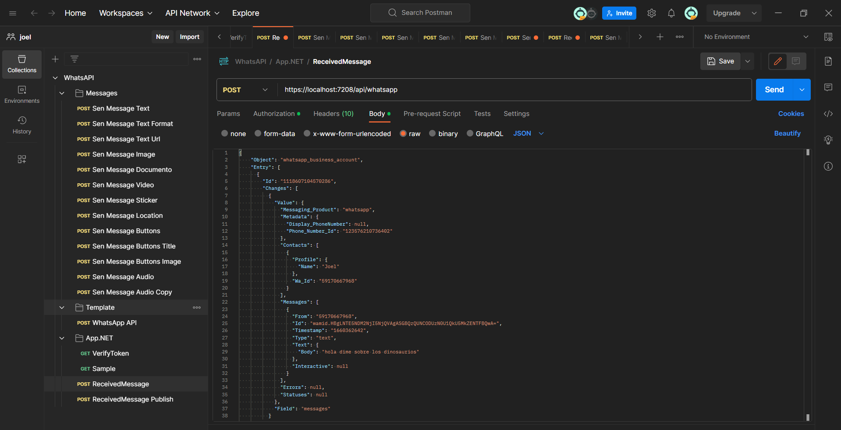
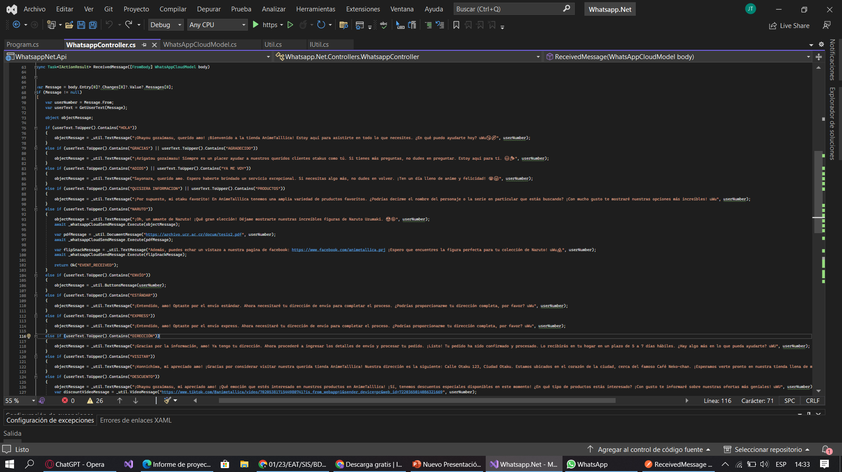
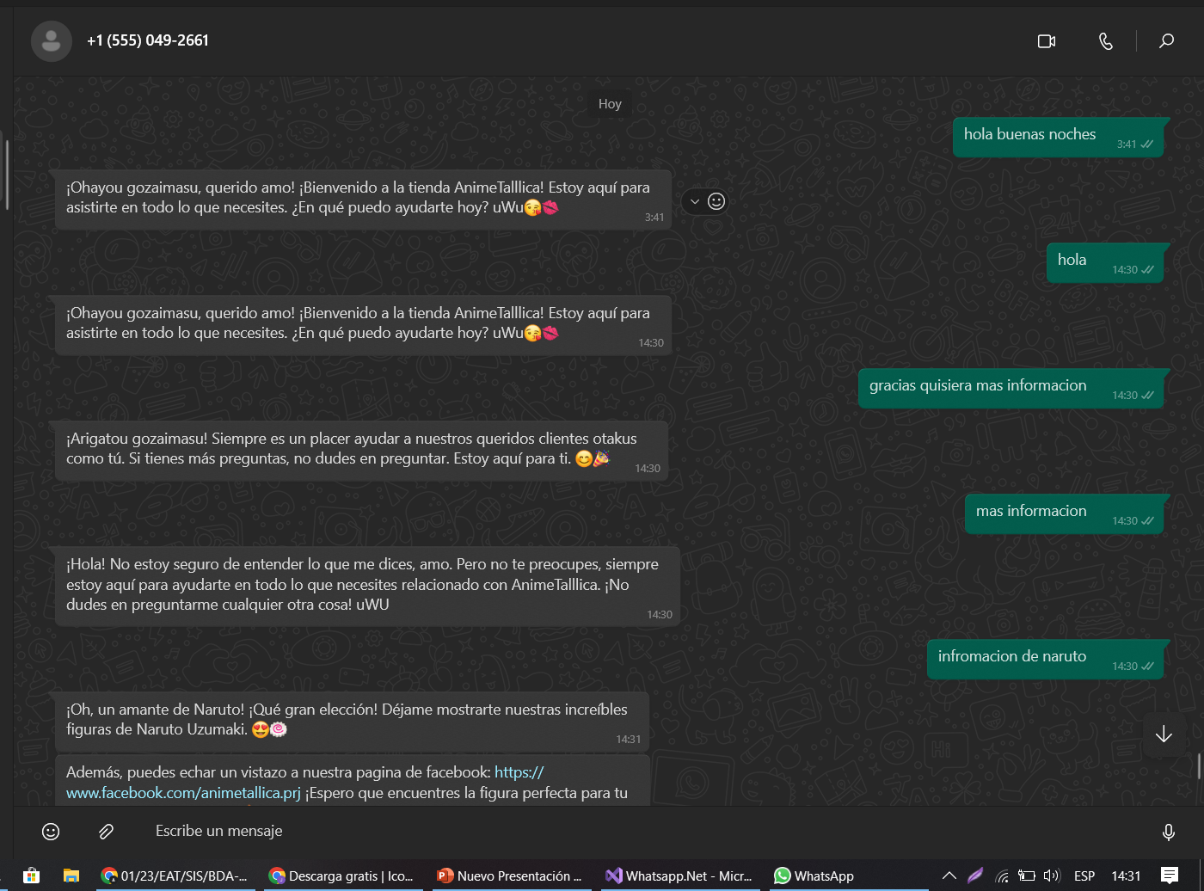

Slide 5





ANALISIS Y DISEÑO DEL SISTEMA
NOMBRE DEL PROYECTO
Asistente virtual: Siri de Apple, Alexa de Amazon y el Asistente de Google son ejemplos de chatbots que pueden responder preguntas, reproducir música, configurar alarmas, enviar mensajes y realizar otras tareas en respuesta a comandos de voz.
Atención al cliente: Muchas empresas utilizan chatbots en sus sitios web o aplicaciones para interactuar con los clientes. Por ejemplo, si visitas la página de una aerolínea, es probable que veas un chatbot que puede ayudarte a buscar vuelos, hacer reservaciones o responder preguntas sobre tu viaje.
Salud: Algunas aplicaciones de salud utilizan chatbots para realizar evaluaciones preliminares de los síntomas. El chatbot podría hacer preguntas sobre los síntomas que estás experimentando y luego proporcionar un posible diagnóstico o recomendaciones sobre los próximos pasos a seguir.
Educación: Algunas plataformas de aprendizaje en línea utilizan chatbots para enseñar diferentes materias. Estos chatbots pueden proporcionar lecciones interactivas, responder preguntas y dar retroalimentación a los estudiantes.
Comercio electrónico: Las tiendas en línea a veces utilizan chatbots para ayudar a los clientes a encontrar los productos que buscan. El chatbot podría hacer preguntas para entender tus preferencias y luego sugerir productos que podrían interesarte.
Banca: Algunos bancos utilizan chatbots para permitir a los clientes realizar transacciones básicas, como verificar el saldo de su cuenta, transferir dinero o pagar facturas, todo ello a través de una interfaz de chat
DEFINICION DE LAS PLATAFORMAS
Csharp, .net
Postman
Meta Developers
Azure

Slide 6
Csharp, .net: lenguaje de programación utilizado para implementar el chatbot
.net: es una opción solida para el desarrollo de chatbots debido a su flexibilidad, su amplia gama de características y su integración con otras tecnologías y plataformas. Net se integra bien con azure, la plataforma en la nube de Microsoft. Esto puede hacer que sea mas fácil desplegar y escalara provechar otros servicios
Postman: es una herramienta muy útil para los desarrolladores de chatbots, especialmente en las etapas de desarrollo y aprueba. Aquí te presento algunas formas en las que se puede utilizar postman en el desarrollo de un chatbot
Meta developers: esta es una plataforma que permite a los desarrolladores crear chat bots para diferentes medios redes sociales. Estos bots pueden interactuar con los usuarios de manera similar a como lo harían las personas, enviando y recibiendo mensajes. Este es un canal muy popular para los chatbots debido a la gran cantidad de usuarios activos
Azure: proporciona una plataforma robusta y escalable para el desarrollo de chatbots, con una serie de servicios y herramientas que pueden facilitar el proceso de creación de un bot y mejorar sus capacidades

Slide 7
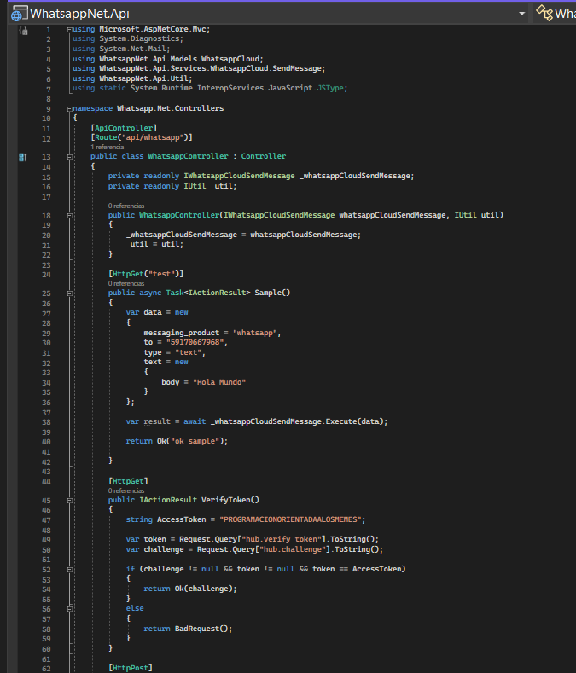
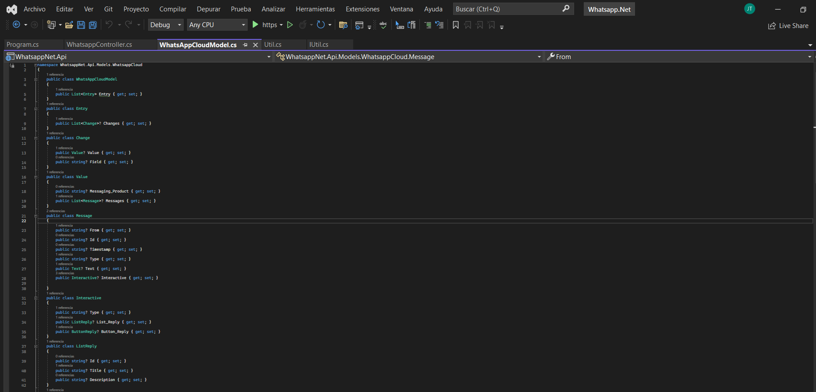
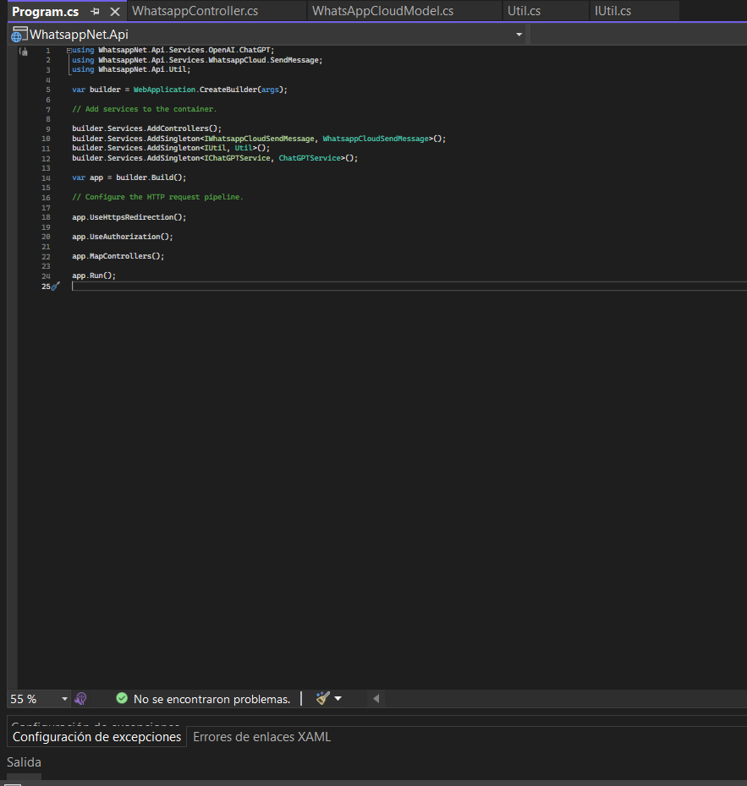
DEFINICION DE LAS PLATAFORMAS

Slide 8
CONCLUSIONES
Eficacia en atención al cliente: los chatbots pueden revolucionar la forma en que las organizaciones interactúan con los clientes, proporcionado respuestas rápidas y disponibles 24/7. esto mejora la experiencia del usuario, reduce la carga de trabajo en el personal de atención al cliente y puede contribuir a retener a los clientes y a mejorar la reputación de la empresa
Implementación técnica: el desarrollo de un chatbot requiere una planificación cuidadosa y una comprensión solida de las tecnologías relevantes. Dependiendo de la complejidad del chatbot, esto podría incluir la programación, el aprendizaje automático, el procesamiento del lenguaje natural, la integración con APIS¨S externas y la gestión de la infraestructura en la nube. sin embargo las plataformas como Azure y los marcos de trabajo como.net pueden facilitar este proceso.
Link del video:https://drive.google.com/drive/folders/1Ecsazj9Nv3hiwyn-C4csAoq8FV79yfYA?usp=sharing

